Slide 1
Boomstocks
Разработал:
Феклистов Андрей

Slide 2
цель проекта
Быстрый доступ к ценам акций
Быстрая покупка/ продажа акций
Просмотр изменения цен за период
Просмотр «закрытия торгов»

Slide 3





Технологии, использованные в проекте
Язык программирования Python
Веб-Фреймворк: Flask
Язык разметки: HTML
Язык таблиц стилей: CSS
API python-telegram-bot
API Marketstack

Slide 4
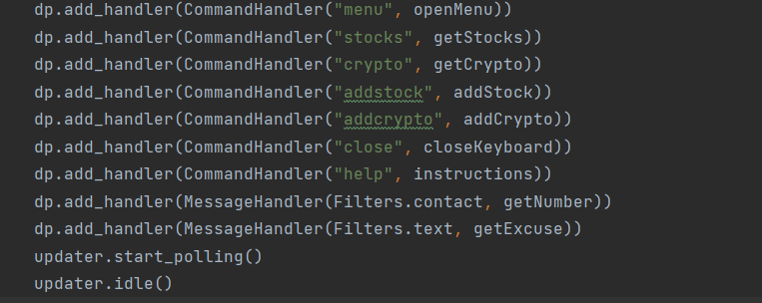
Пример кода

Slide 5
Доработки и развитие
Функционал для криптовалют (API Binance)
Создание помощника в выборе акций/ криптовалют на основе ML
Создание торгового бота акциями/ криптовалютой на основе ML

Slide 6

Спасибо за внимание!

